Slide 1
PROFESIONĀLĀS IZGLĪTĪBAS KOMPETENCES CENTRS RĪGAS VALSTS TEHNIKUMS SADARBĪBA AR DARBA DEVĒJIEM
Solveiga Keistere Karjeras konsultante

Slide 2
MĀCĪBU PROCESA ORGANIZĒŠANA
Izglītojamie
Vecāki
Tehnikums
Darba devēji
Karjera un personības izaugsme
Darba tirgus piepildījums
Atbalsts izglītības iestādei
Izglītības iestādes pozitīvā darba indikators
Sabiedrības informēšana
Līdzatbildība PIP veidošanā un īstenošanā
Elastīgs mācību grafiks
Profesionālās izglītības programmas īstenošana
Kadru politika
Atbildība par saturu

Slide 3
SADARBĪBAS ĪSTENOŠANAS PAMATPRINCIPI
Sadarbības līgumi ar uzņēmumiem un nozares asociācijām
Datu bāze 2016-2021 (DVB, PRAKSES)
Praksē norīkošanas princips meklē praksi pats
Stratēģiskā plānošana
Nozaru atbalsts
Pedagoģiskās kompetences nozarēs
Pedagogu izglītošana
Profesionālie konkursi
Skills Latvia, EuroSkills, WorldSkills
Izstāde «Skola»
Mācību ekskursijas
Tikšanās
Ātrie randiņi
Radošās darbnīcas
Meistardarbnīcas
Praktikumi
Tiešsaistes tikšanās
Dāvinājumi, ziedojumi
Tehnikums
Uzņēmums
Mērķtiecīga prakses vietas izvēle
Atbildības paaugstināšana
Dokumentu pratība
Izglītojamais

Slide 4
SADARBĪBA NOZARĒS AR DARBA DEVĒJIEM MĀCĪBU PRAKŠU ĪSTENOŠANĀ
Periods | PR | DVB | DD
2017/ 2018 | 762 | 199 | 268
2018/ 2019 | 850 | 223 | 505
2019/ 2020 | 909 | 130 | 592
2020/ 2021 | 611 | 85
Eiropas Sociālā fonda projekta Nr.8.5.1.0/16/I/001 “Profesionālo izglītības iestāžu audzēkņu dalība darba vidē balstītās mācībās un mācību praksē uzņēmumos”
Eiropas Sociālā fonda projekta Nr.8.3.5.0./16/I/001 “Karjeras atbalsts vispārējās un profesionālās izglītības iestādēs”
Notes:
Sadarbība ar profesionālajām nozaru asociācijām un nozaru uzņēmumiem - Ikdienas sadarbība: kopā izstrādājam/pilnveidojam izglītības programmu un kvalifikācijas eksāmenu saturu; darba devēji piedalās kvalifikācijas eksāmenu komisijās;
Tehnikumā darbojas:
konsultatīvā padome (.. Skolas pārstāvji; … vecāku pārstāvji; … audzēkņu pārstāvji);
Konvents (…skolas pārstāvji; … uzņēmumu pārstāvji; Accenture pārstāvis bez balss tiesībām)
Tehnikums ir iesaistījies profesionālajās asociācijās un NEPos (Nozaru ekspertu padomēs)
PIKC RVT PMC 2016.gadā notika enerģētikas nozares profesiju pedagogu profesionālās kompetences pilnveides seminārs "KNX darbības pamati, sistēmu uzbūve un vadība«/ 20 pedagogi/ VISC, SIA "Doma«, KNX eksperts no Vācijas kompānijas Lucas-Nülle GmbH speciālists Hermanis Kirheis.
„DRUKAS UN MEDIJU DIENA 2016”
Plānojam aicināt darbā Izglītības marketinga speciālistu, lai:
- veidotu īsās programmas pēc darba devēju pasūtījuma un atbilstoši viņu vajadzībām un apmācītu viņu darbiniekus jaunākajām tehnoloģijām
Sadarbībā ar kociniekiem/ būvniekiem – koka būves
Moduļu izglītība – kompetenču ieguve

Slide 5
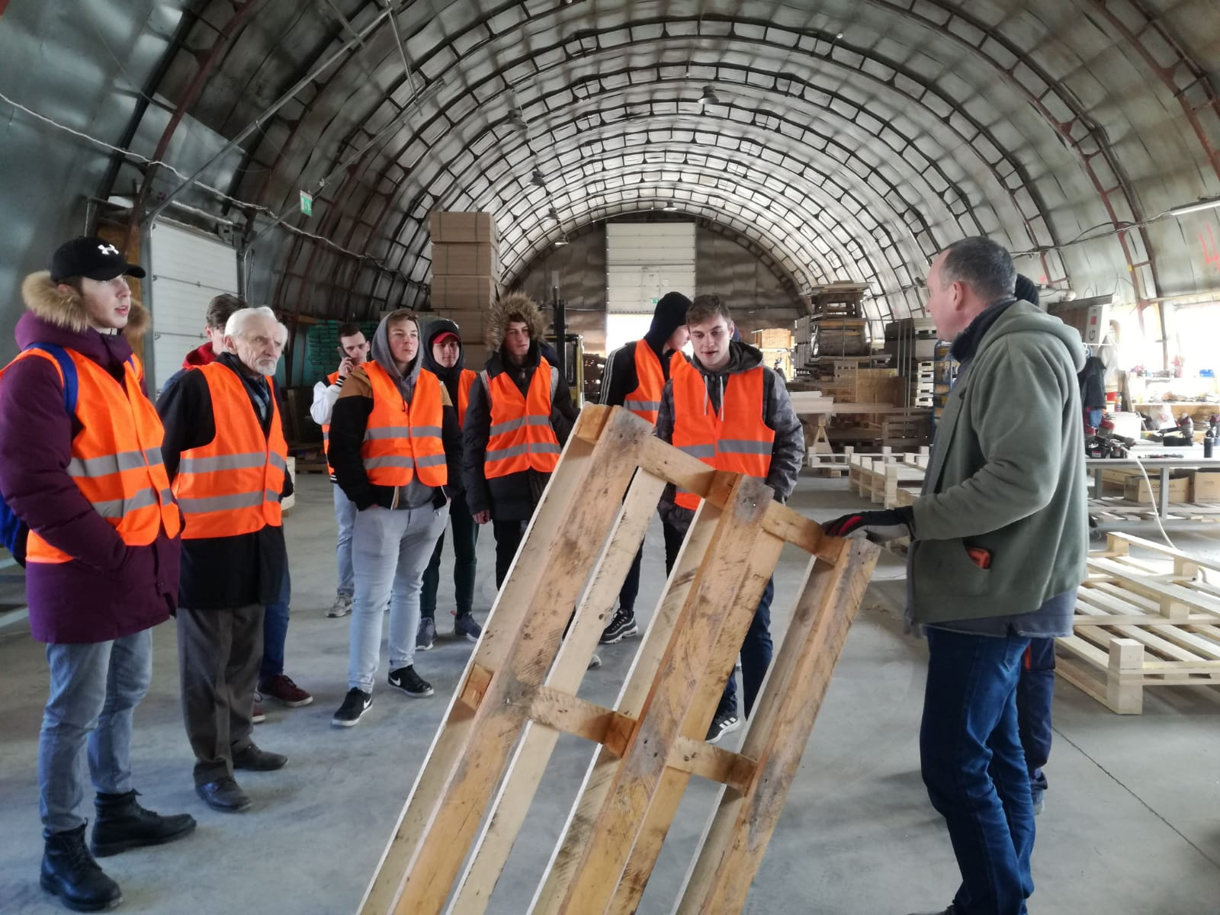
SADARBĪBA KARJERAS ATBALSTA JOMĀ
Ekskursijas jeb iepazīstināšana ar darba vidi
Mācību priekšmetu ietvaros, informatīvās tikšanās pirms došanās praksē
Meistardarbnīcas

Slide 6
TEHNOLOĢIJU UN INOVĀCIJU CENTRS KĀ PLATFORMA

Slide 7
VEIKSMES STĀSTI
Iedvesmojošas tikšanās ar tehnikuma absolventiem, karjeras veiksmes stāsti, lai stiprinātu audzēkņu piederību izvēlētajai profesijai

Slide 8
«RANDIŅŠ AR DARBA DEVĒJU»

Slide 9
PALDIES!
Jūsu jautājumi…

